Slide 1
Infinity dungeons
Автор – Миловидов Михаил

Slide 2
Об игре
Мой проект – игра Infinity dungeons, выполненная в жанре roguelike. В ней вы спускаетесь вниз по подземельям, состоящим из комнат, полных врагов.

Slide 3
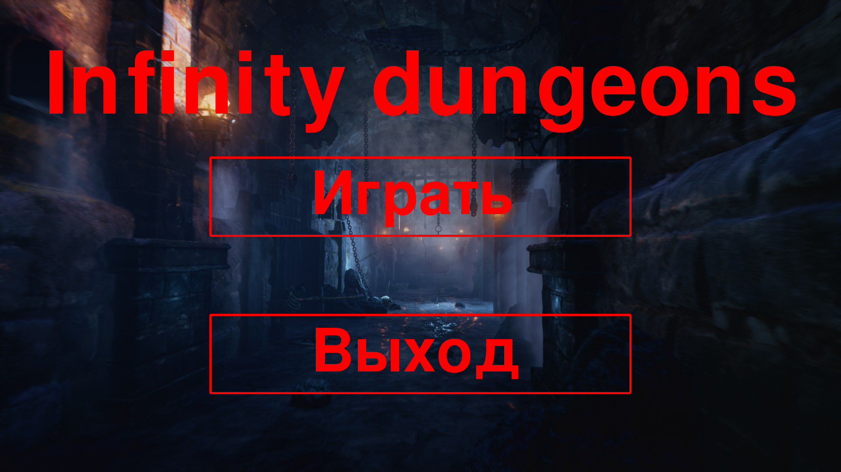
Меню
При входе в игру вы видите простое меню с двумя кнопками: играть и выход

Slide 4
Этаж
При старте игрок появляется на первом этаже в стартовой комнате. Каждый этаж генерируется случайно, он состоит из 4 – 6 комнат с врагами, стартовой комнаты, магазина и выхода.

Slide 5

Игрок
Игрок появляется в стартовой комнате. Его цель – спуститься как можно ниже по подземелью. Изначально у игрока 3 жизни, они теряются при столкновении с врагами. Если количество жизней игрока равно нулю, он умирает, игра заканчивается и открывается меню.

Slide 6
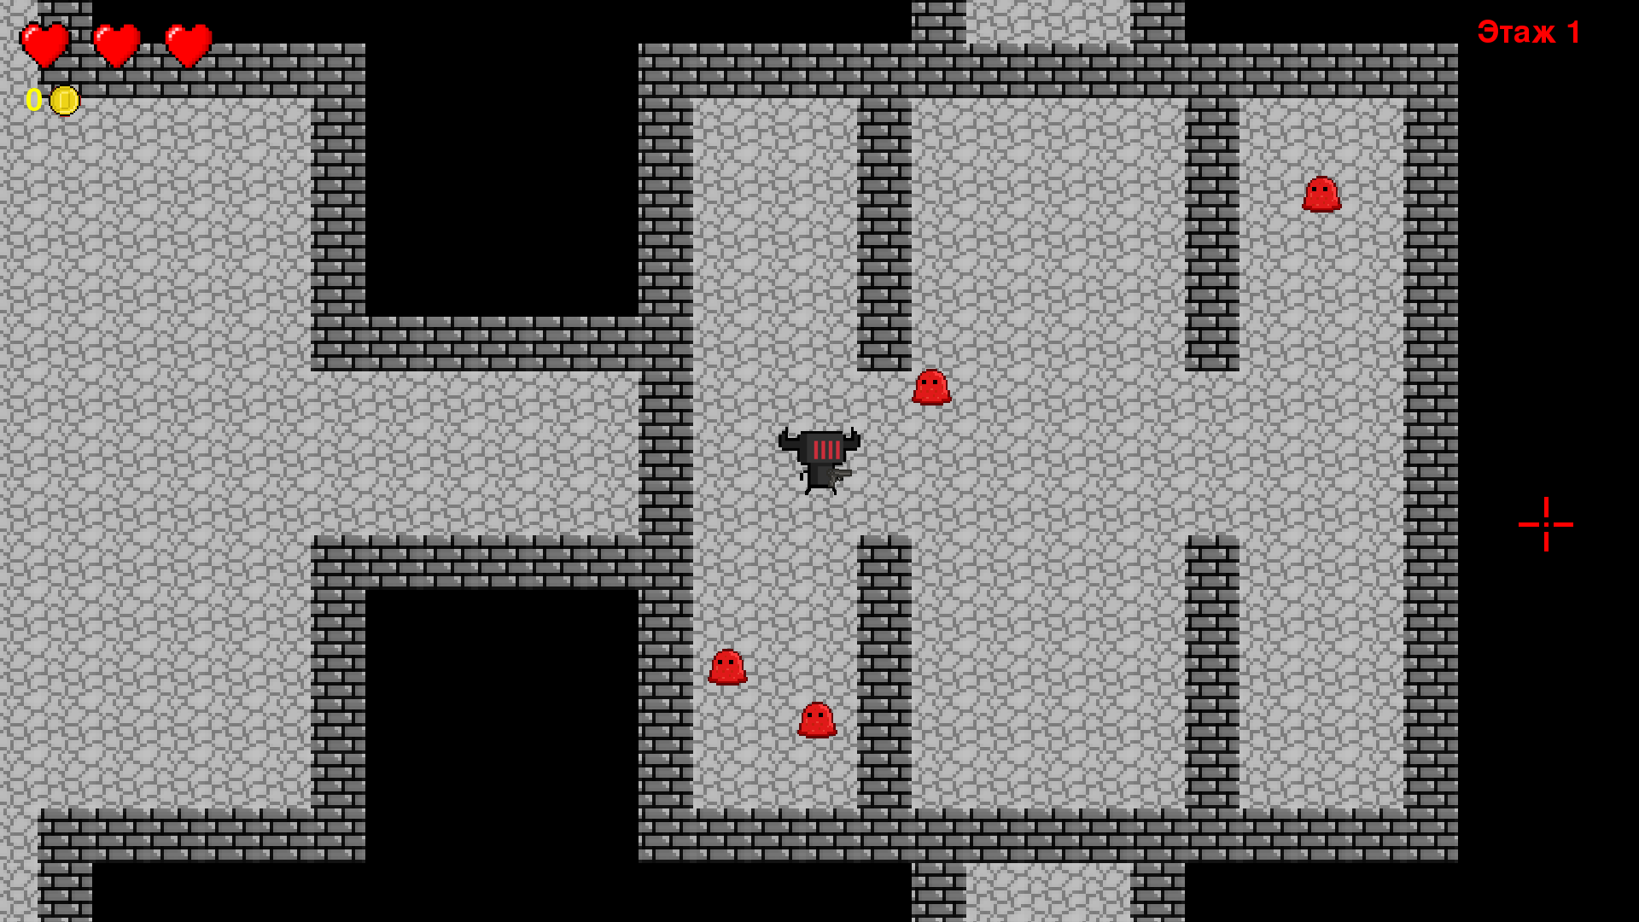
Враги
Когда вы входите в комнату с врагами, она закрывается, и для ее открытия нужно ее полностью зачистить от врагов. Враги – это красные слизни, которые ползут на игрока. С каждым этажом здоровье врагов увеличивается.
Пример комнаты с врагами

Slide 7
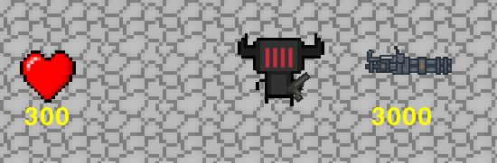
Магазин
За убийство врагов игрок получает золото, которое можно потратить в магазине. В магазине всегда продается +1 жизнь, а также случайное оружие (кроме пистолета).

Slide 8



Оружие
В игре присутствует 5 видов оружия: пистолет, узи, АК, дробовик и миниган (перечислены в порядке возрастания силы). У каждого из них, свой урон, скорострельность и разброс пуль. Начальное оружие – пистолет.

Slide 9
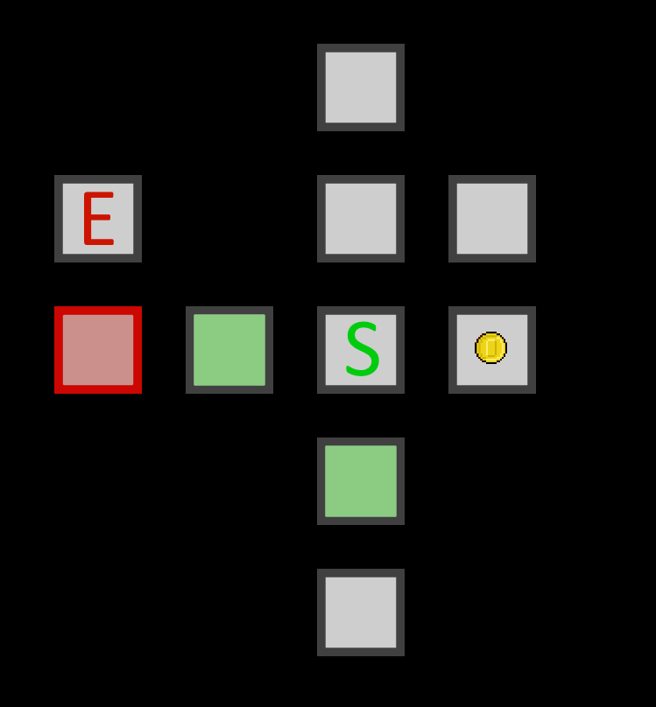
Карта
Также в игре есть карта – ее можно открыть на кнопку M. На ней видно строение текущего этажа, местонахождение магазина, входа и выхода, состояние конкретной комнаты с врагами и комната, где находится игрок.

Slide 10
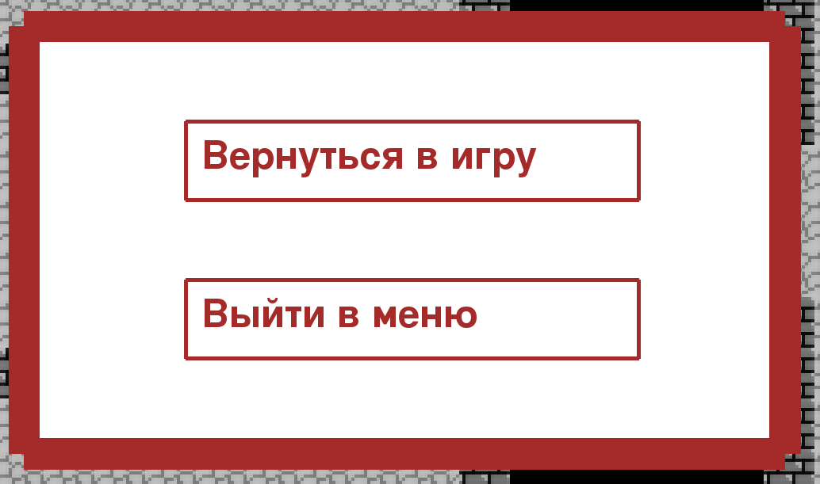
Пауза
На esc можно поставить игру на паузу. Открывается меню паузы, в котором можно вернуться в игру или выйти в меню (прогресс не сохранится).

Slide 11
Реализация
Проект реализован с помощью библиотеки pygame. Также использовались библиотеки math, os и random. Сам проект состоит из основного python файла и папки data, в которой хранятся все остальные файлы: все комнаты (levels) и изображения (images)

Slide 12
Спасибо за внимание

